Slide 1

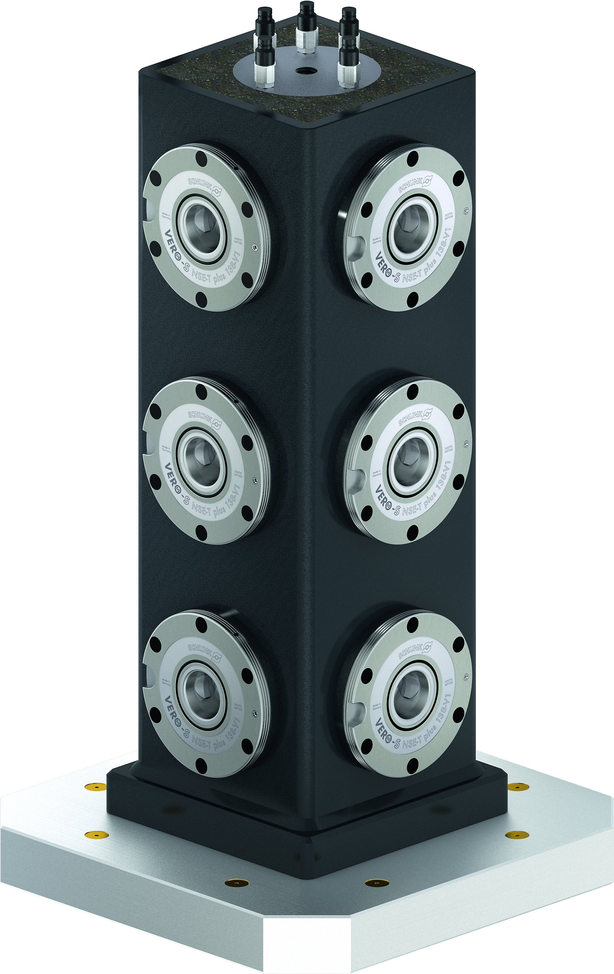
Hybridspanntürme

Slide 2












Produktübersicht
Greifsysteme
Spanntechnik
Spannbacken
Drehfutter
Stationäre
Spannsysteme
Werkzeughalter
Systeme
Hydro-
Dehnspanntechnik
VERO-S
TANDEM
ROTA
KONTEC
Aufspann-türme
MAGNOS

Slide 3



SCHUNK Dienstleistungen
Engineering
Auslegung von Sonderplatten passend auf das jeweilige Fertigungssystem
Entwicklung von Sonderlösungen zusammen mit Kunden
FEM Analysen bei kritischen Bauteilen
Versuchswesen
Dauerversuche mit allen Neuentwicklungen
Verschleißuntersuchungen
Genauigkeitsmessungen
Service
Inbetriebnahme von Kundenlösungen
Inspektion und Wartung
Instandsetzung

Slide 4
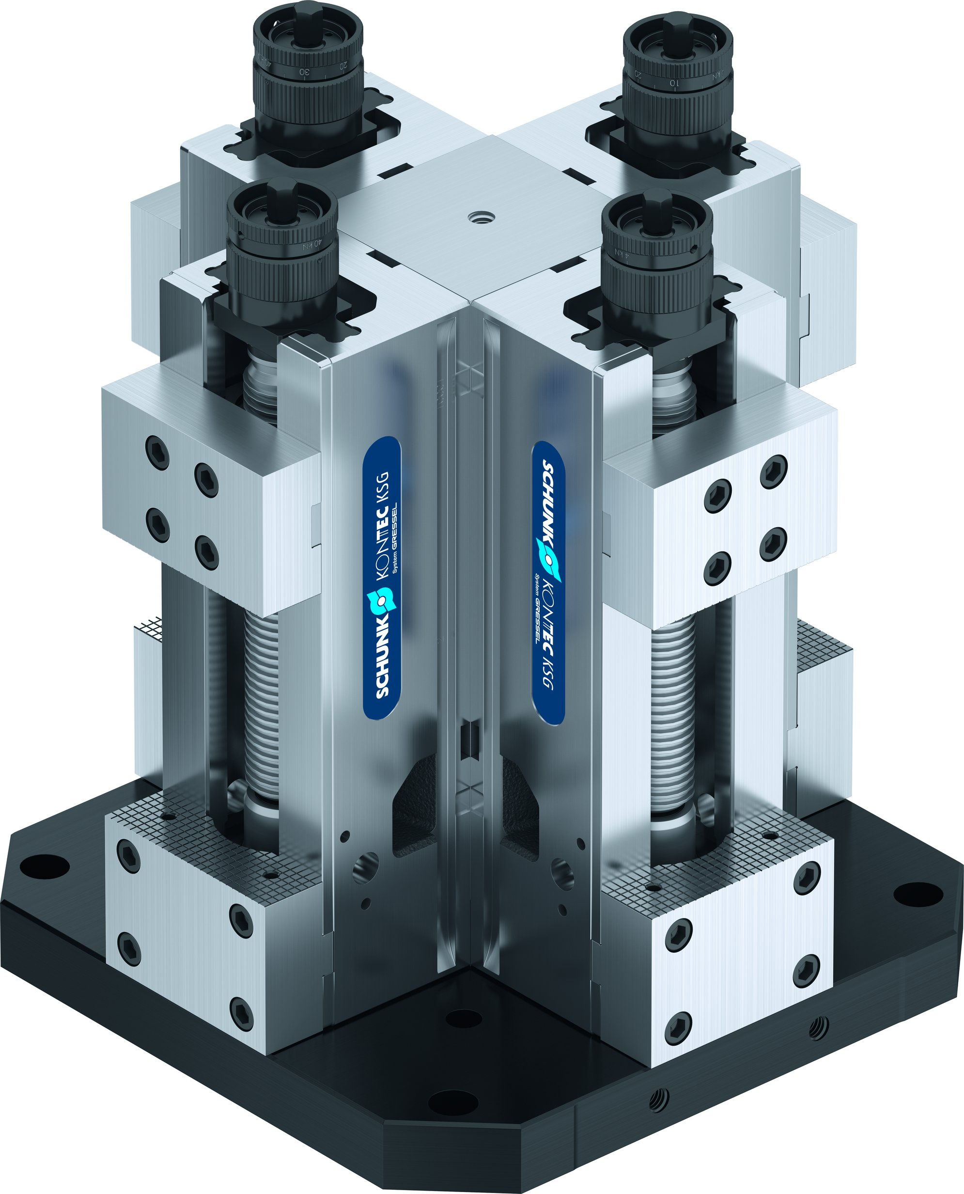
Übersicht
Aufspanntürme
Hybridspanntürme
Aufspanntürme

Slide 5
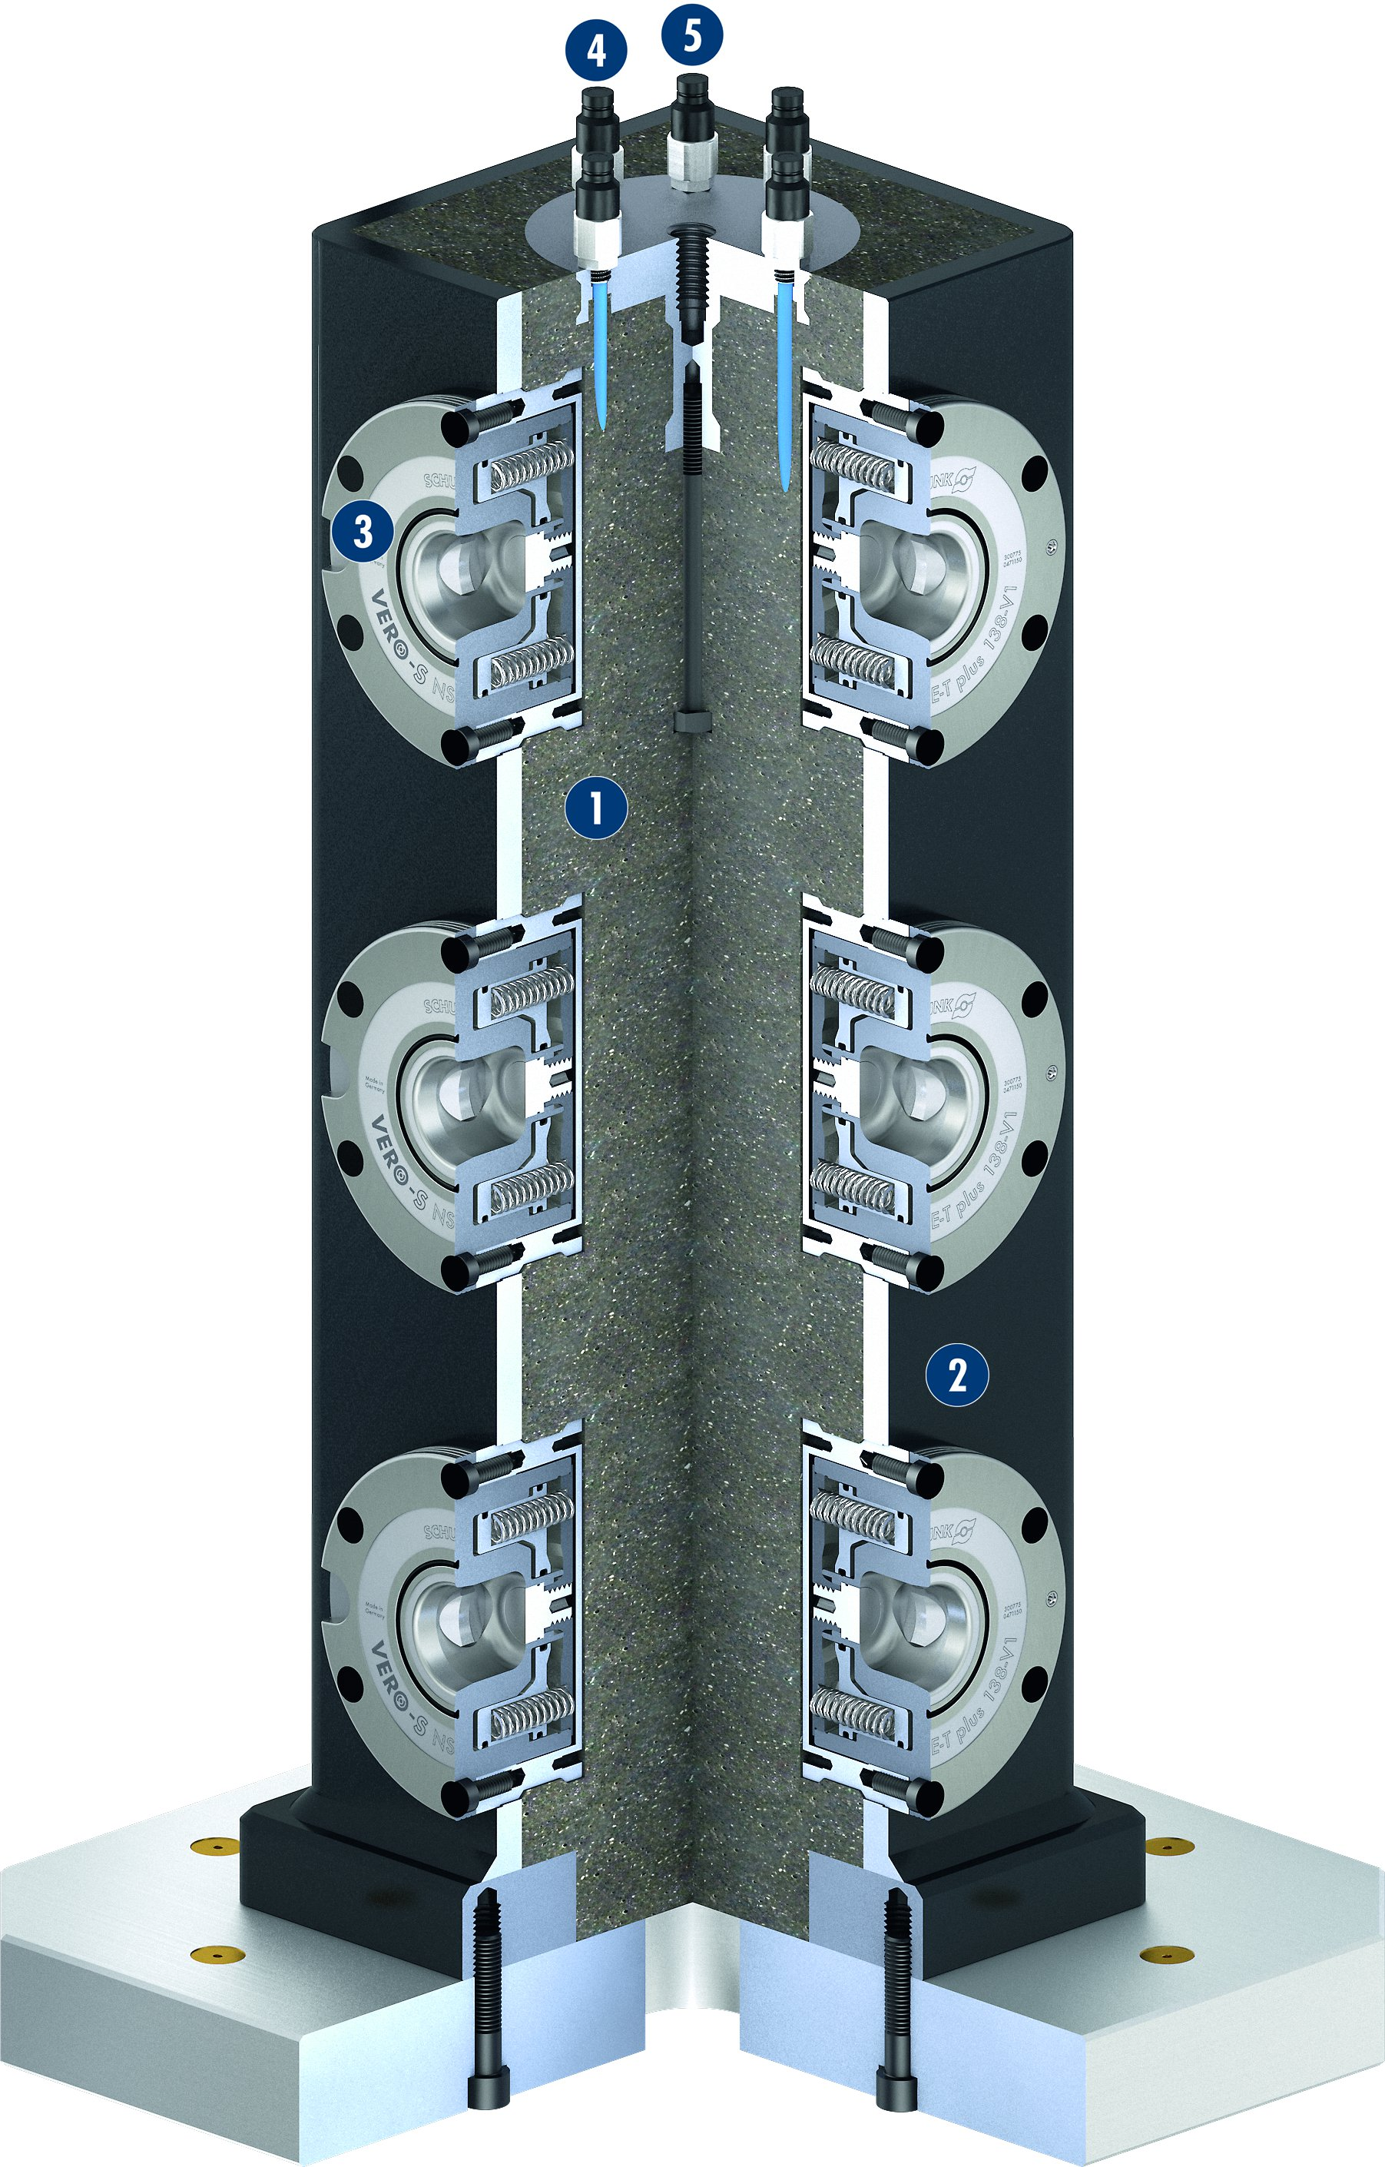
Hybridspanntürme
4
5
3
1
Mineralgussfüllung
Stahlmantel
VERO-S NSE-T plus 138-V1 Modul
Schnellkupplung Module öffnen
Schnellkupplung Turbo-Funktion
Genormte Grundplatte
1
2
3
4
5
6
2
6

Slide 6
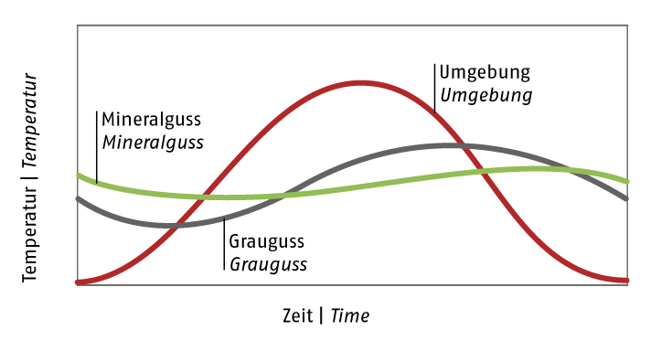
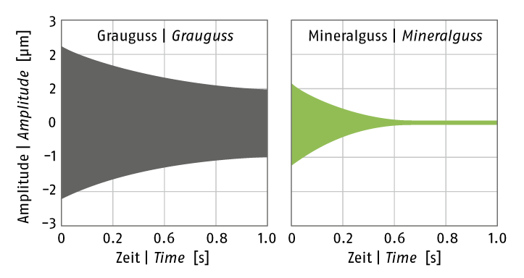
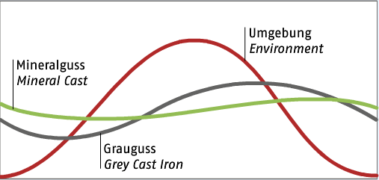
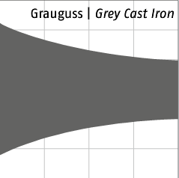
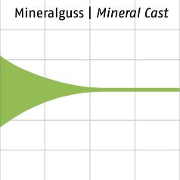
Hybridspanntürme
Dämpfungsvergleich bei eingeleiteten Schwingungen
Temperaturvergleich

Slide 7
Baureihen Hybridspanntürme
Technische Daten | Palettengröße [mm] | Gewicht [kg]
VAT-AE-HY-plus 400 | 400 x 400 | 200
VAT-AE-HY-mini 300 | Ø 300 | 45

